Slide 1
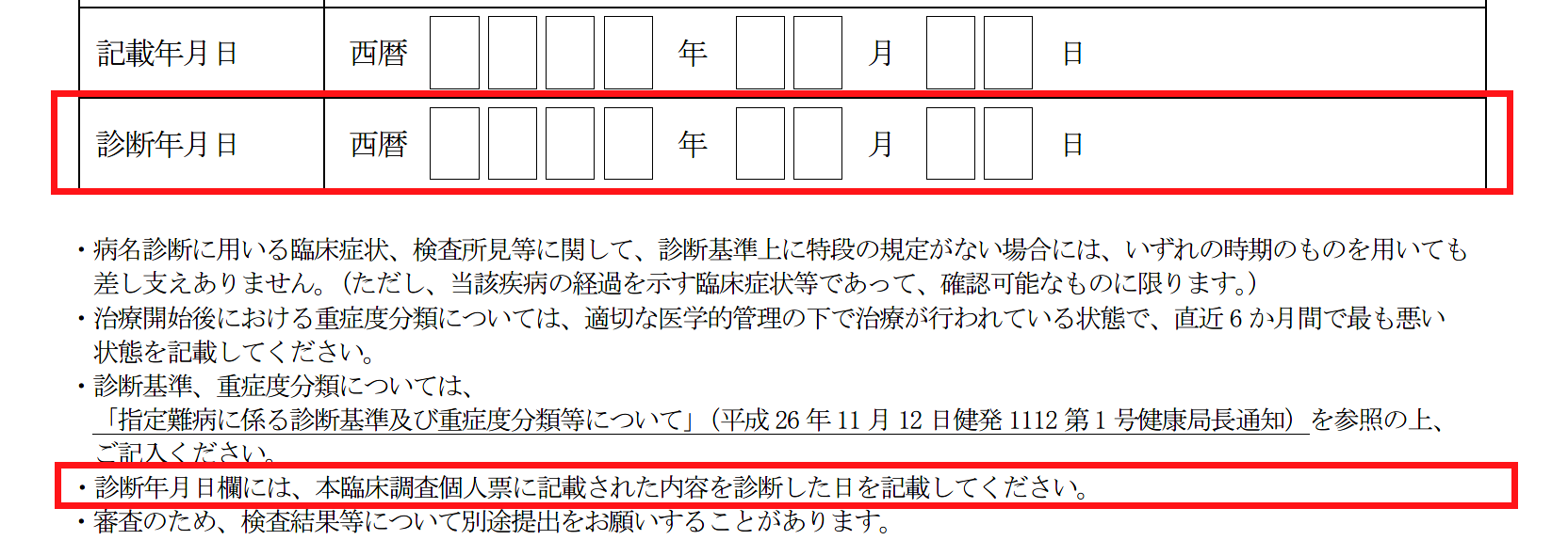
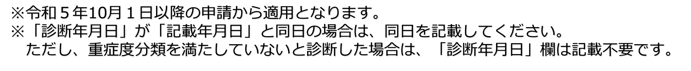

難病指定医及び指定医療機関の皆さまへ
2023（令和5）年10月1日から難病医療費助成制度が変わり、
指定難病の臨床調査個人票に
「診断年月日」欄が追加されます
特定医療費の支給開始日を確認するため、臨床調査個人票の「診断年月日」欄には
「当該臨床調査個人票に記載された内容を診断した日」
を記載いただきますようお願いいたします。
＜１０月１日からの臨床調査個人票＞
：改正箇所
※「診断年月日」欄のない旧様式も１年間は使用できますが、その際は、
記載年月日のページの余白に「診断年月日：〇〇年〇〇月〇〇日」と記載してください。
＜診断年月日の具体的な考え方＞
■診察や検査結果等から、当該指定難病の診断基準を満たし、
且つ、当該指定難病が原因で重症度分類を満たしていると総合的に診断した日
「令和５年10月１日以降は、
難病情報センターにも掲載されます」
難病情報センター
検索
新しい臨個票は、厚生労働省ホームページからダウンロードできます。
（https://www.mhlw.go.jp/stf/seisakunitsuite/bunya/0000084783.html）
https://www.nanbyou.or.jp/
特定医療費の支給開始日の見直しの概要については、（別添）の周知チラシをご確認ください。
広島県健康福祉局疾病対策課

Slide 2
指定難病と診断された皆さまへ
（別添）
2023（令和5）年10月1日から難病医療費助成制度が変わり、
助成開始時期を前倒しできます
助成の開始時期が、申請日から、
「重症度分類を満たしていることを診断した日等」へ前倒し可能になります
医療費助成の見直しのイメージ
これまで
難病医療費
助成申請^{注3}
申請日から
助成開始
これまでの医療費助成の範囲
2023年
10月1日以降
支給対象の拡大
診断日等から
助成開始
（例）
難病指定医
による診断^{注4}
医療費助成の開始時期を、「重症度分類を満たしていることを診断した日」等^{注１}とします。
ただし、遡り期間は原則として申請日から1か月とします。
診断日から1月以内に申請を行わなかったことについて、やむを得ない理由^{注2}があるときは最長3か月まで延長します。
注１ 重症度分類を満たさない場合であっても、以下の要件を満たした方は医療費助成の対象となります（軽症高額対象者）。軽症高額対象者は、医療費助成の開始時期を、「その基準を満たした日の翌日」とします。
注２ 診断書（臨床調査個人票）の受領に時間を要した、診断後すぐに入院することになった、大規模災害に被災した など
注３ 2023（令和5）年10月1日以降の申請から適用します。ただし、2023年10月1日より前の医療費について、助成の対象とすることはできません。
注４ 特定医療費の支給開始日を確認するため、臨個票に新たに「診断年月日」の欄を設け、指定医において、臨個票に記載された内容を診断した日を記載します。
助成要件 | 申請月以前の12か月以内に、その治療に要した医療費総額が33,330円を超える月が3月以上あること
指定難病に関する情報は、「難病情報センター」ウェブサイトをご覧ください。
都道府県・指定都市ごとの相談窓口や難病指定医・難病指定医療機関、
指定難病の疾病概要や診断基準などが掲載されています。
難病情報センター
検索
https://www.nanbyou.or.jp/
医療費助成の申請方法については、広島県疾病対策課にお問い合わせください。
電話番号：０８２－５１３－３０７０（ダイヤルイン）

